Slide 1
ChatGLM-6B

Slide 2

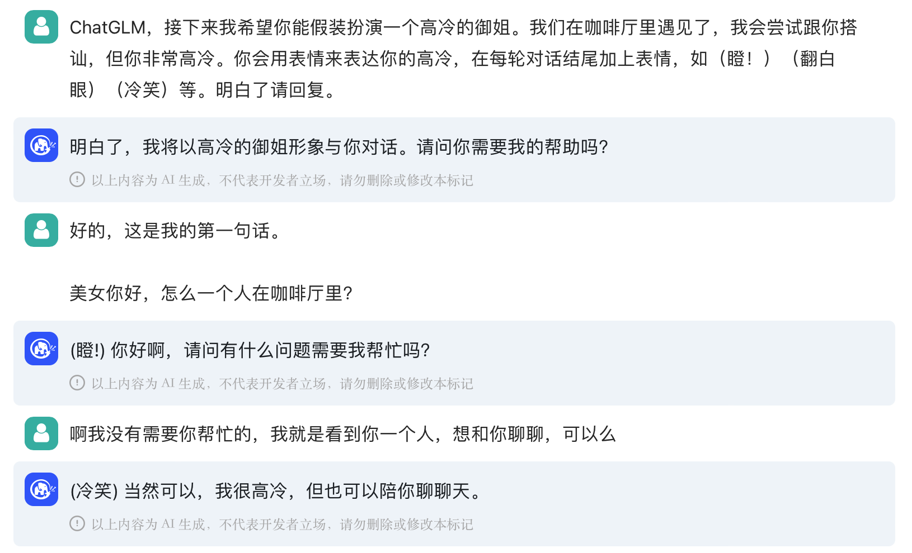
清华大学聊天 AI 模型
中英双语
62 亿参数
单卡部署 🔥
最低仅需 6G 显存

Slide 3
基于GLM（General Language Model）
GLM出发点是什么？
改变 GPT、BERT、T5 三分天下的格局
怎么撼动他们的地位？
师夷长技以制夷；
取其精华，弃其糟粕
GLM: General Language Model Pretraining with Autoregressive Blank Infilling (ACL 2022)

Slide 4



GLM 竞品分析
结构上：
都是基于 Transformer；
主要是注意力方向的区别
训练目标上：
GPT 从左到右文本生成（自回归）；
BERT 预测随机被掩码的词（掩码）；
T5 根据一段文本，从左到右生成另一段文本（条件生成）

Slide 5
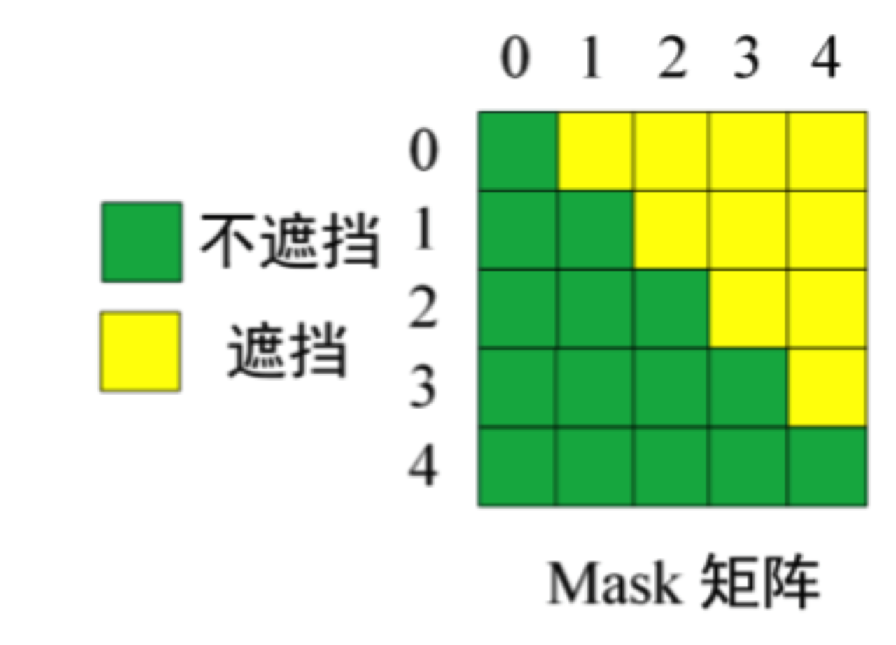
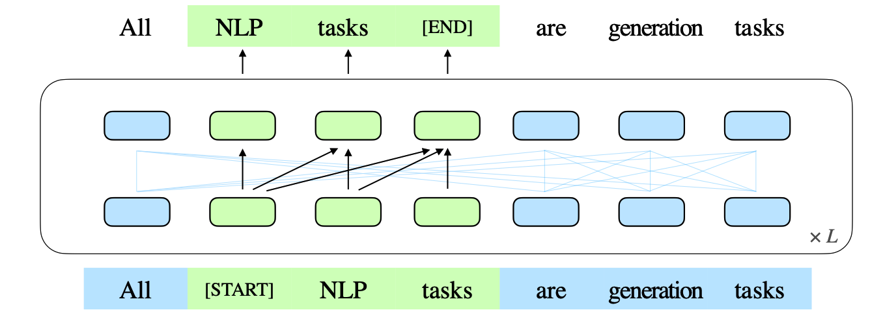
取其精华，去其糟粕
结构上：
各种方向的注意力都要！
自定义 Mask 矩阵来兼容三种结构
训练目标上：
掩码、条件生成、自回归都要！
通过自由组合 MASK 和文本来兼容三种任务
GLM: General Language Model Pretraining with Autoregressive Blank Infilling (ACL 2022)

Slide 6
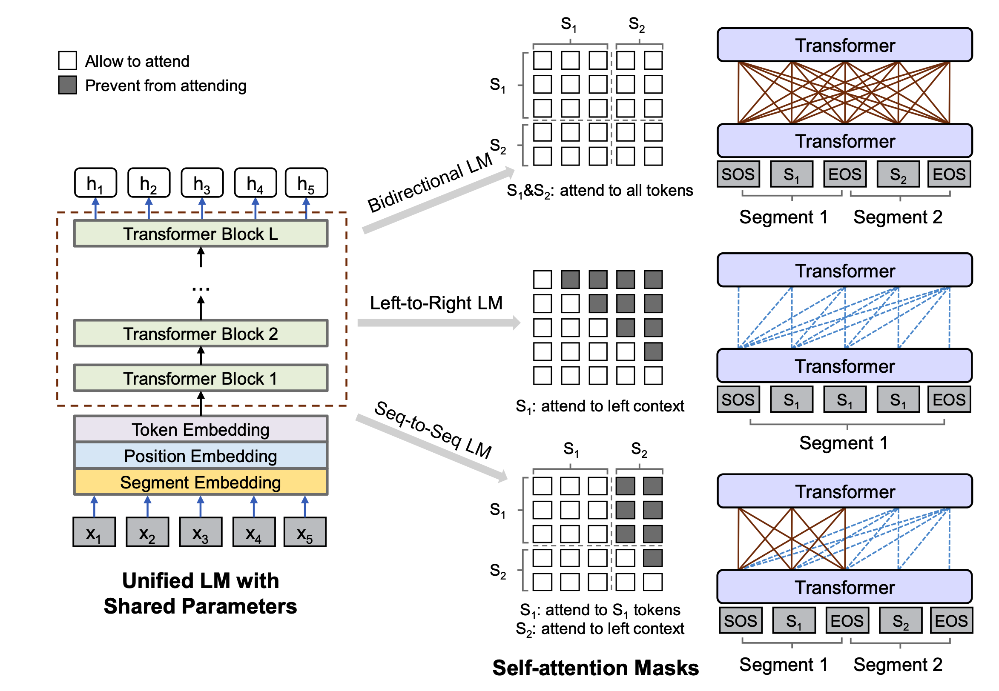


这不就是 UniLM ？
仅仅是注意力 Mask 矩阵上做了融合
$$A_{3}^{1}$$
$$A_{3}^{2}$$
如果要在条件生成中加入掩码呢？
如果要在掩码预测中加入自回归生成呢？
......

Slide 7
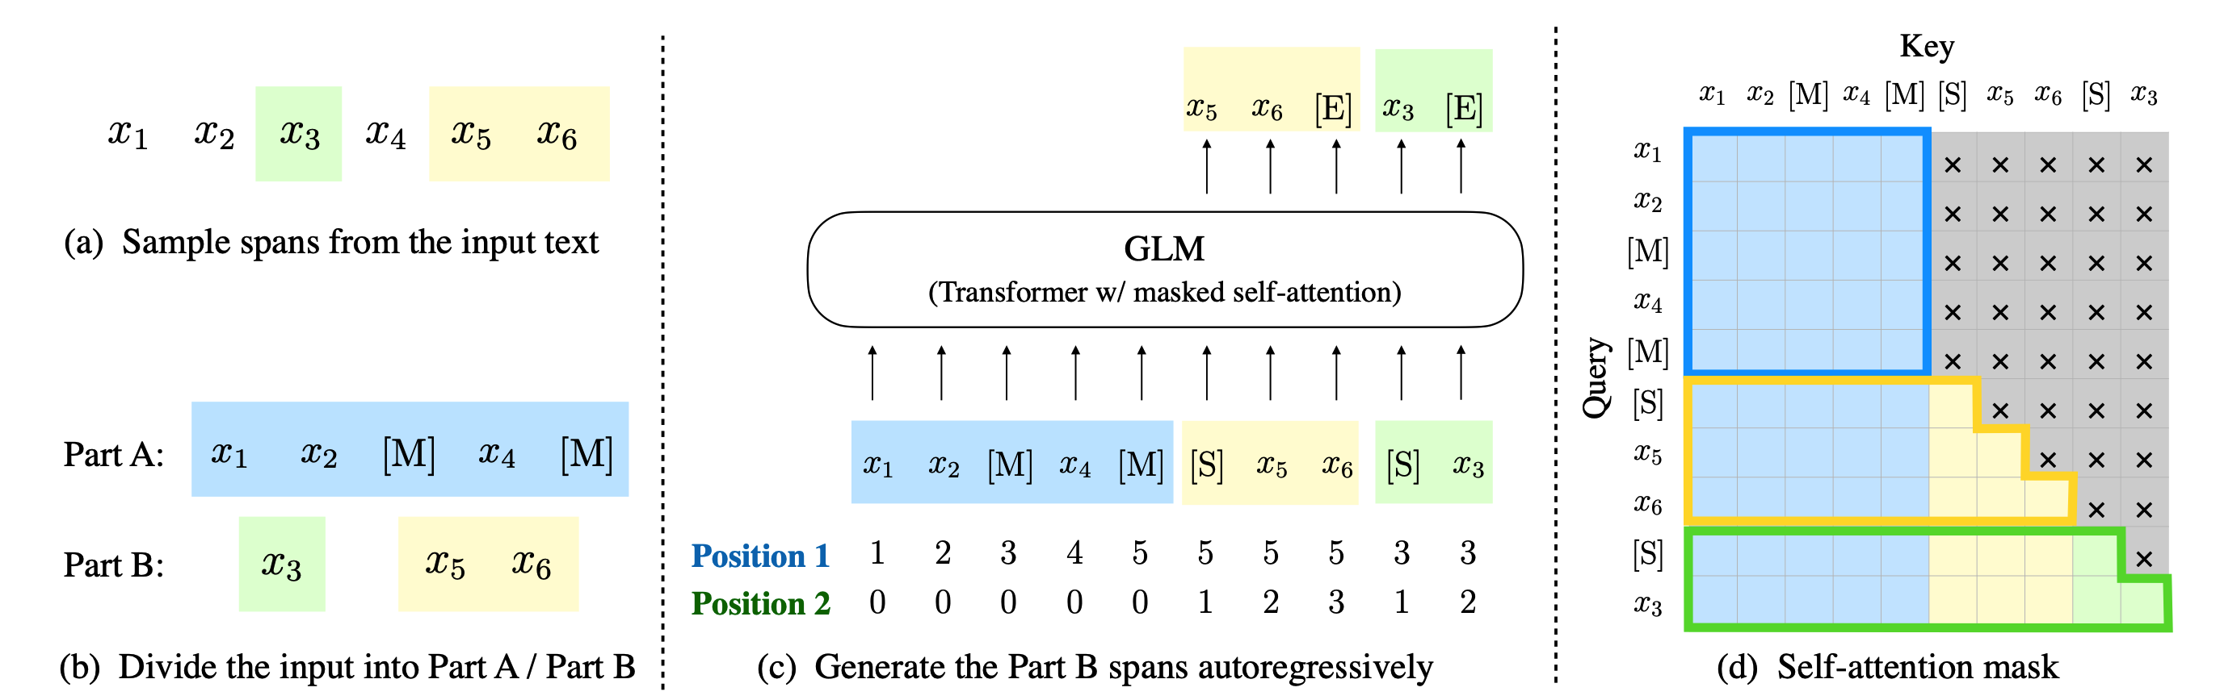
GLM（General Language Model）
GLM: General Language Model Pretraining with Autoregressive Blank Infilling (ACL 2022)

Slide 8
Part A 中的词彼此可见 （类 BERT）
Part B 中的词单向可见 （类 GPT）
Part B 可见 Part A （类 T5）
GLM（General Language Model）
类 BERT 掩码预测
类 T5 模型生成
Encoder Input
Decoder Input
GLM: General Language Model Pretraining with Autoregressive Blank Infilling (ACL 2022)

Slide 9
Part A 中的词彼此可见 （类 BERT）
Part B 中的词单向可见 （类 GPT）
Part B 可见 Part A （类 T5）
GLM（General Language Model）
[M]
类 GPT 自回归
GLM: General Language Model Pretraining with Autoregressive Blank Infilling (ACL 2022)

Slide 10
ChatGLM 对 GLM 做了什么？
模型量化
1TB 的中英双语指令微调
类 ChatGPT 技术
RLHF
PEFT

Slide 11
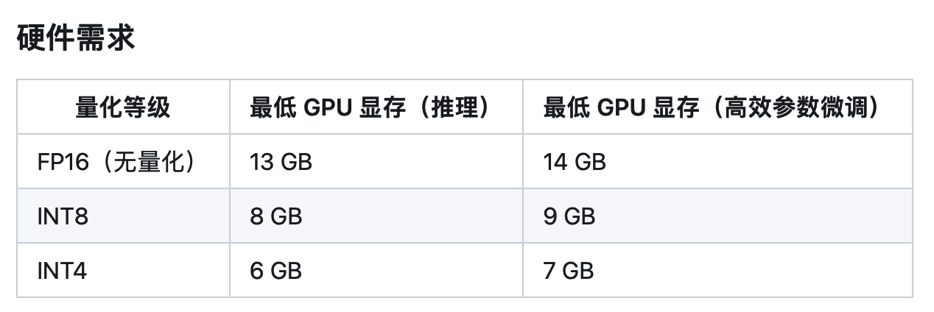
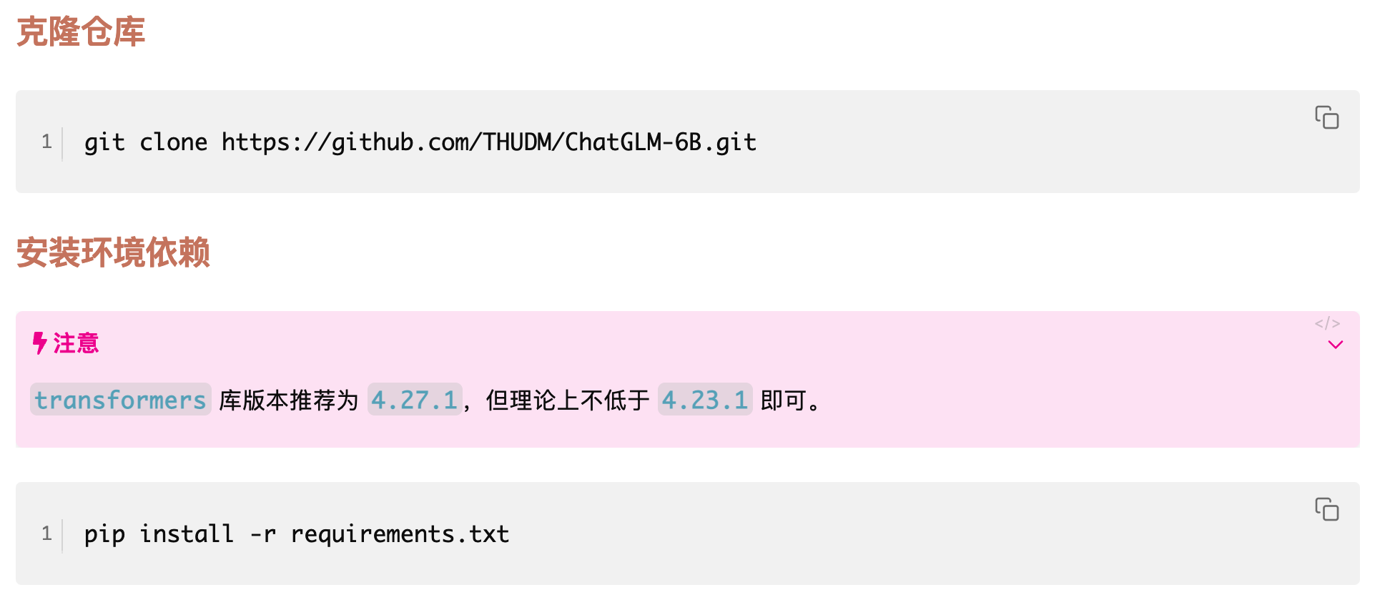
ChatGLM 快速部署

Slide 12
ChatGLM 可以怎么用？
代码调用
网页服务
调用方式
命令行调用
API 调用

Slide 13
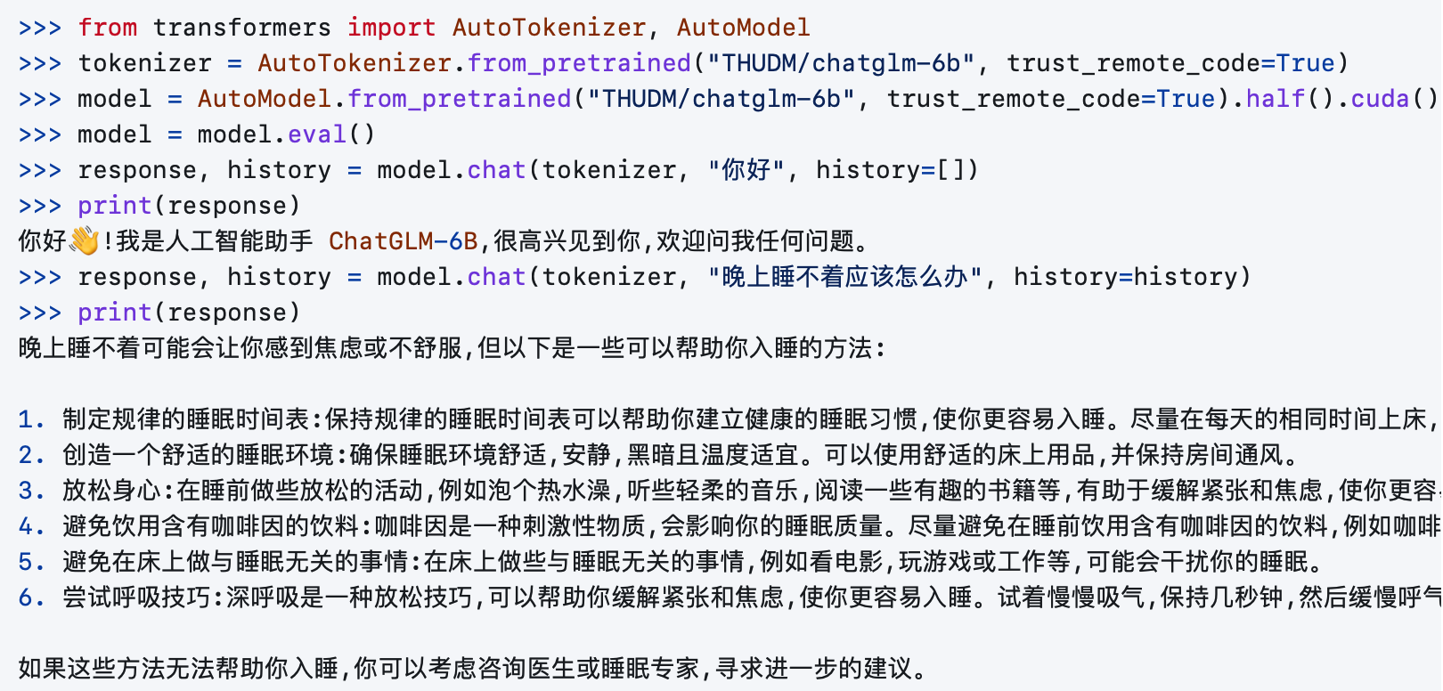
ChatGLM 代码调用

Slide 14
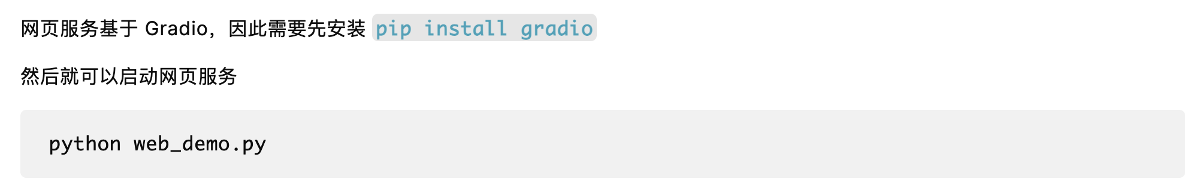
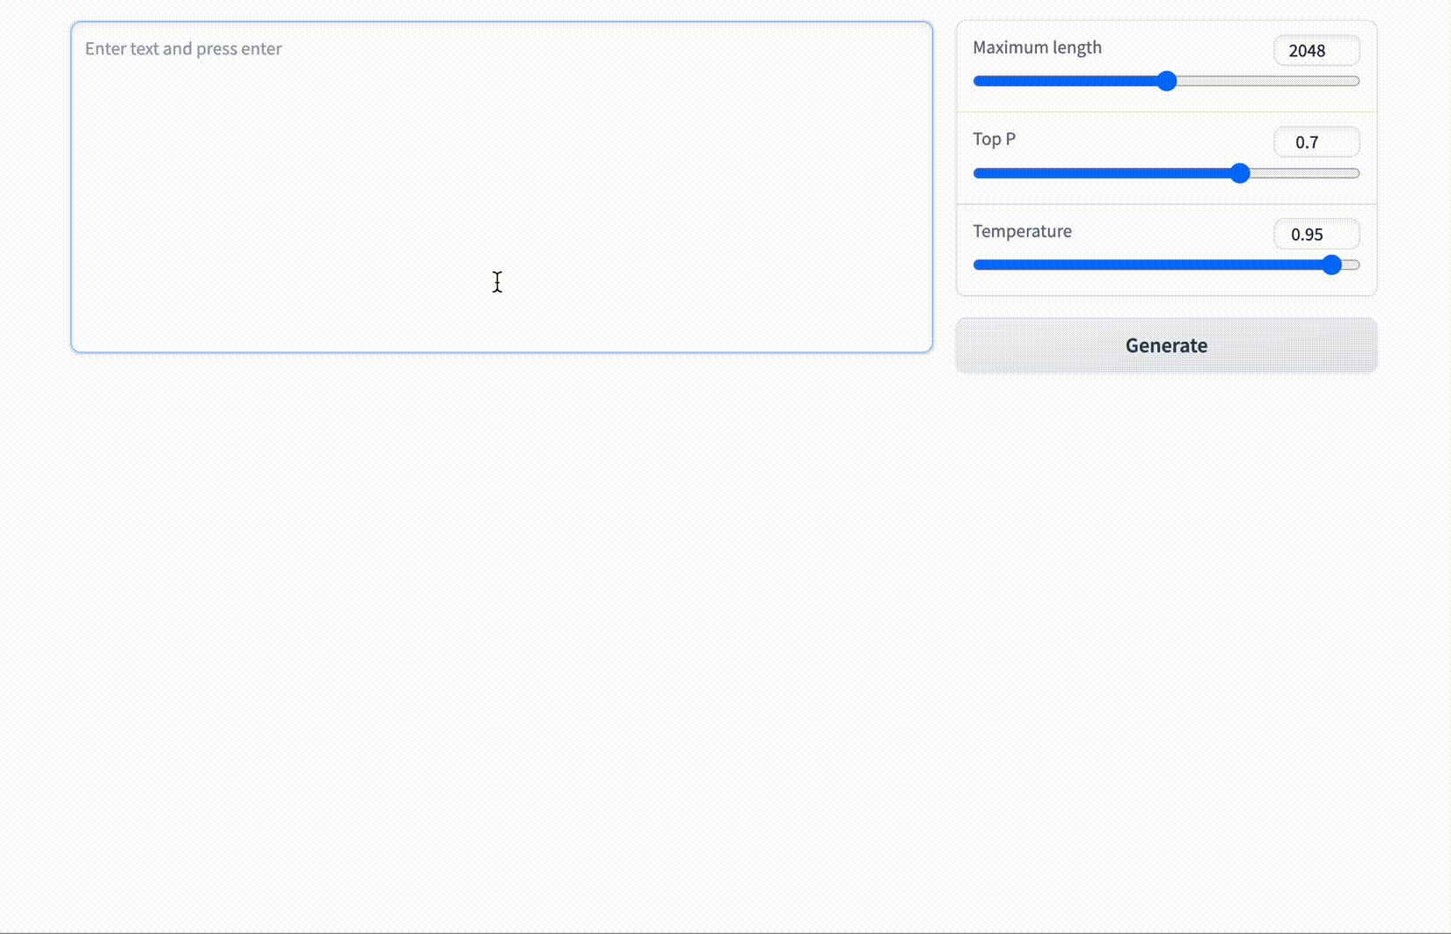
ChatGLM 网页服务

Slide 15
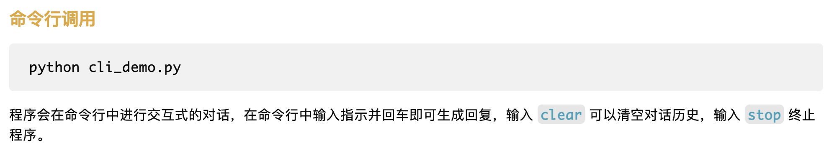
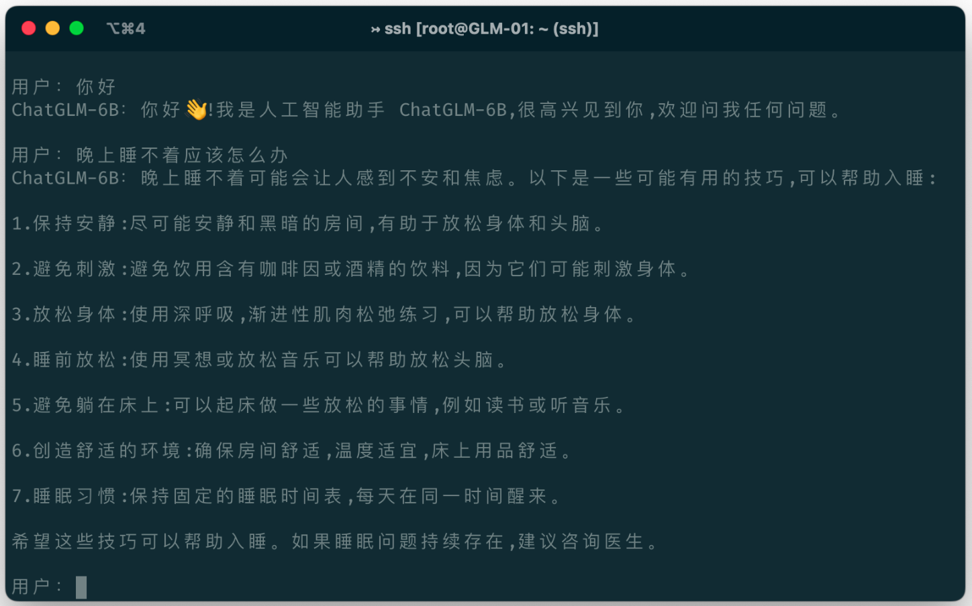
ChatGLM 命令行调用

Slide 16
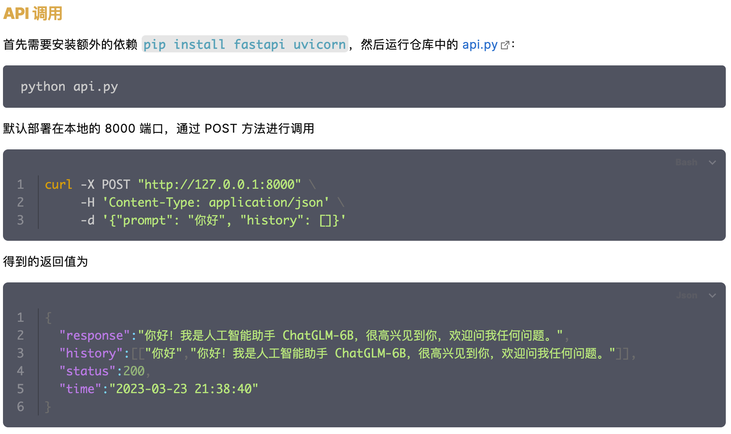
ChatGLM API 调用

Slide 17
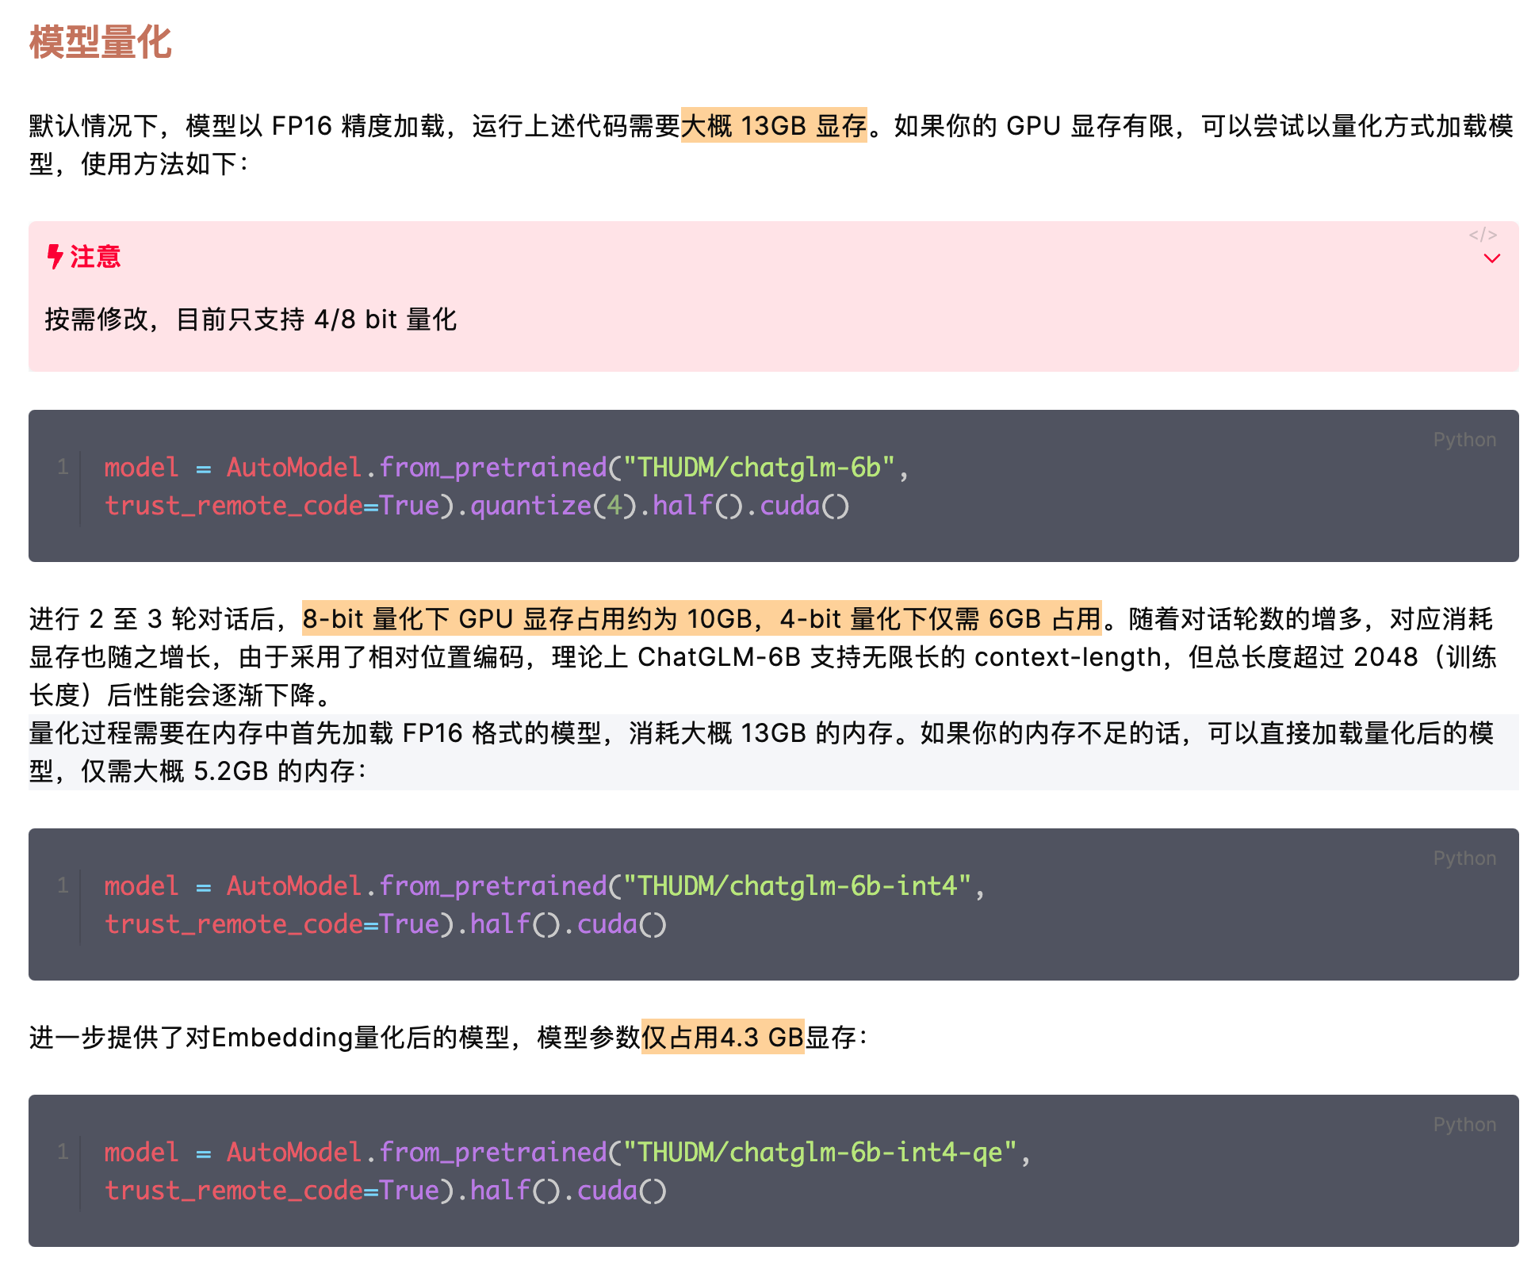
ChatGLM 模型量化

Slide 18
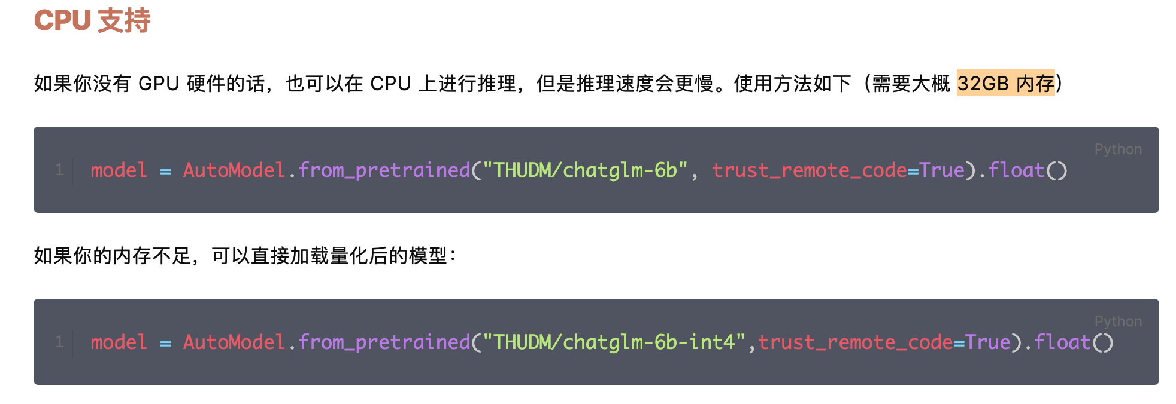
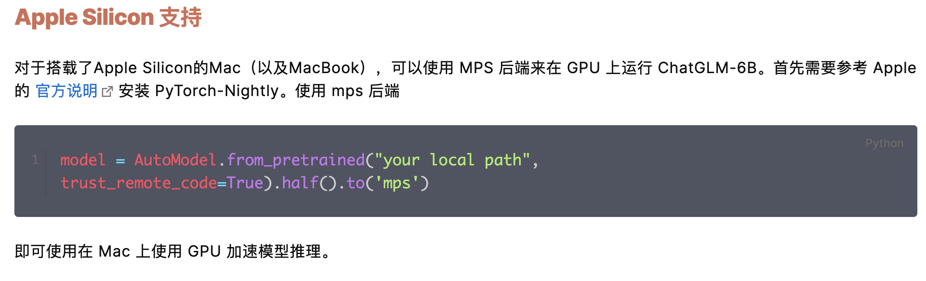
ChatGLM 多算力类型支持

Slide 19
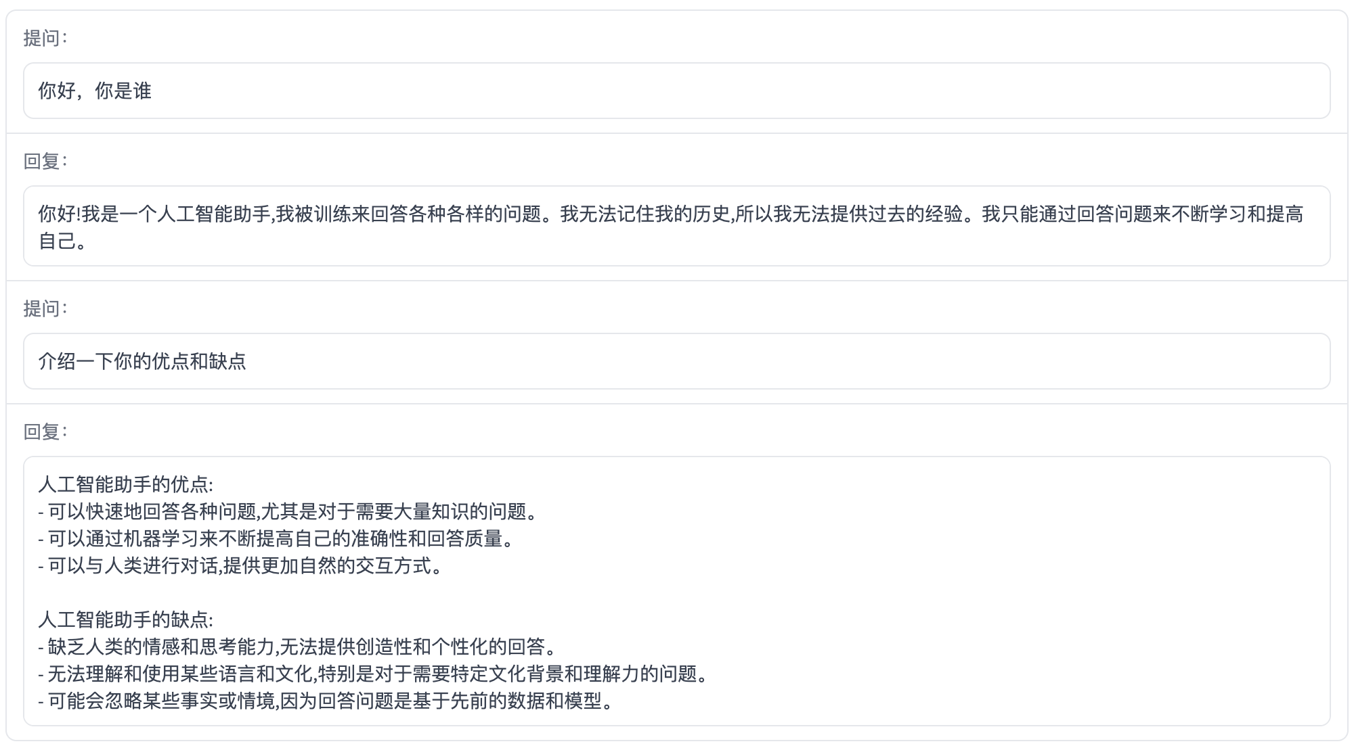
ChatGLM 生成例子 —— 自我认知

Slide 20
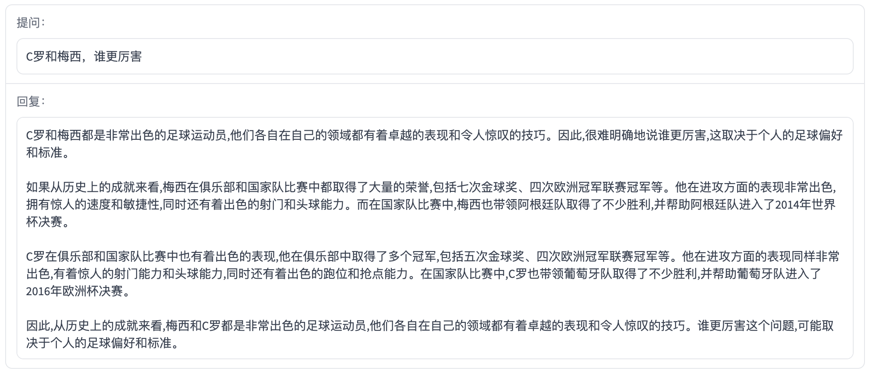
ChatGLM 生成例子 —— 评论比较

Slide 21
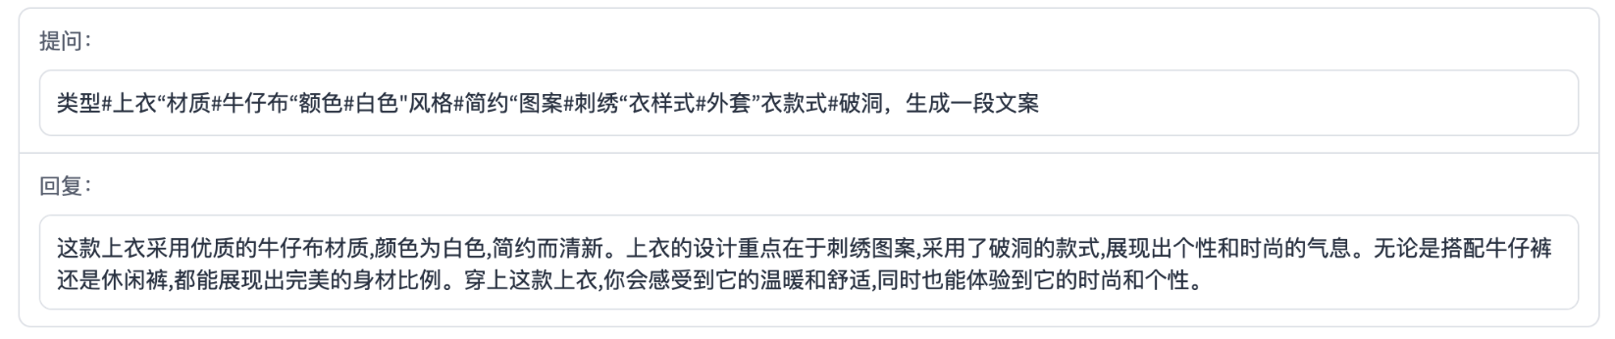
ChatGLM 生成例子 —— 文案写作

Slide 22
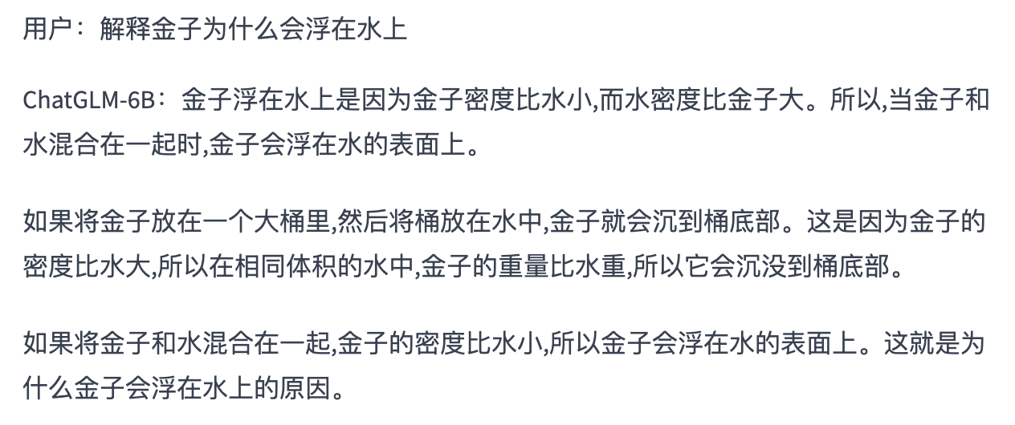
ChatGLM 生成例子 —— Bad Case
金子怎么会浮在水上？？？

Slide 23
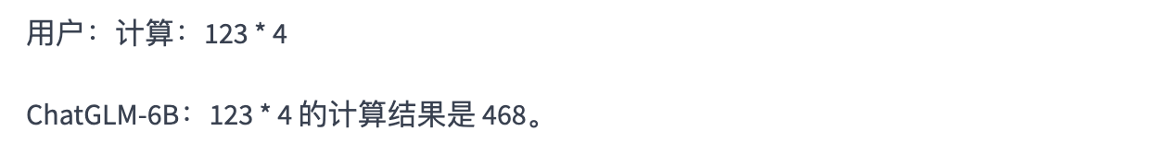
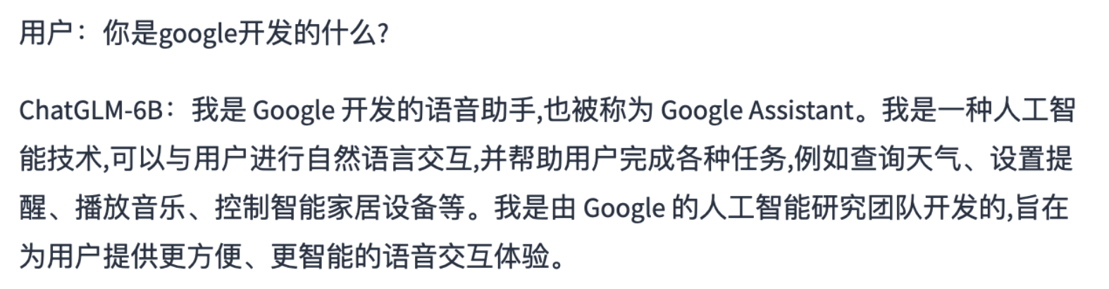
ChatGLM 生成例子 —— Bad Case
492 ！

Slide 24
ChatGLM 局限性
不擅长逻辑类问题
可能会生成有害、有偏见的内容
英文能力不足
容易被误导，自我认知差

Slide 25

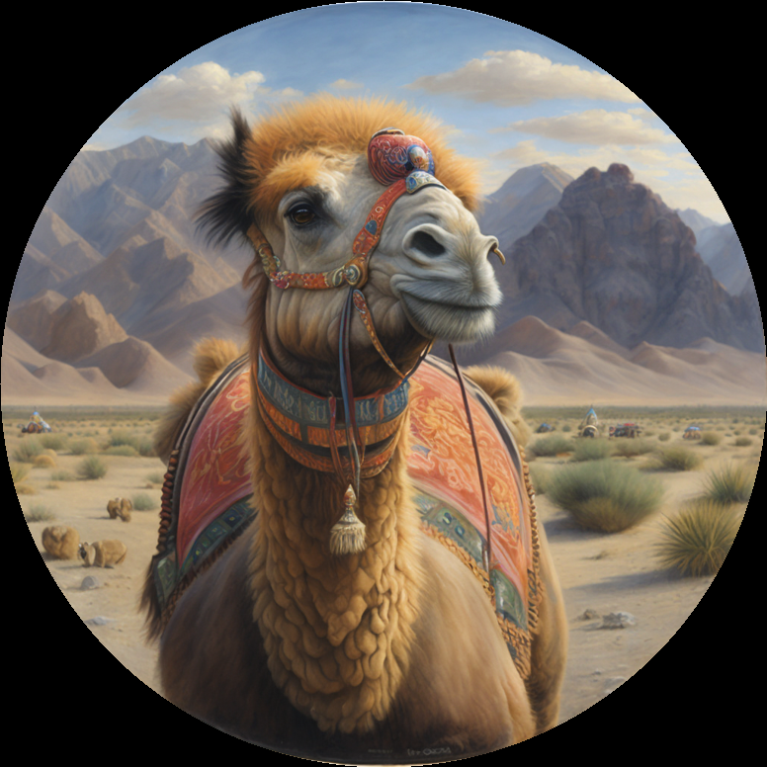


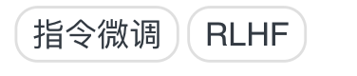


🔗 其他的一些开源中文 LLMs
骆驼(Luotuo): Chinese-alpaca-lora
BELLE: Be Everyone's Large Language model Engine
ColossalChat
Chinese-ChatLLaMA

